Slide 1


EL FUTURO ESTÁ EN TUS DATOS

Slide 2


Cliente

Slide 3

Alcance

Slide 4
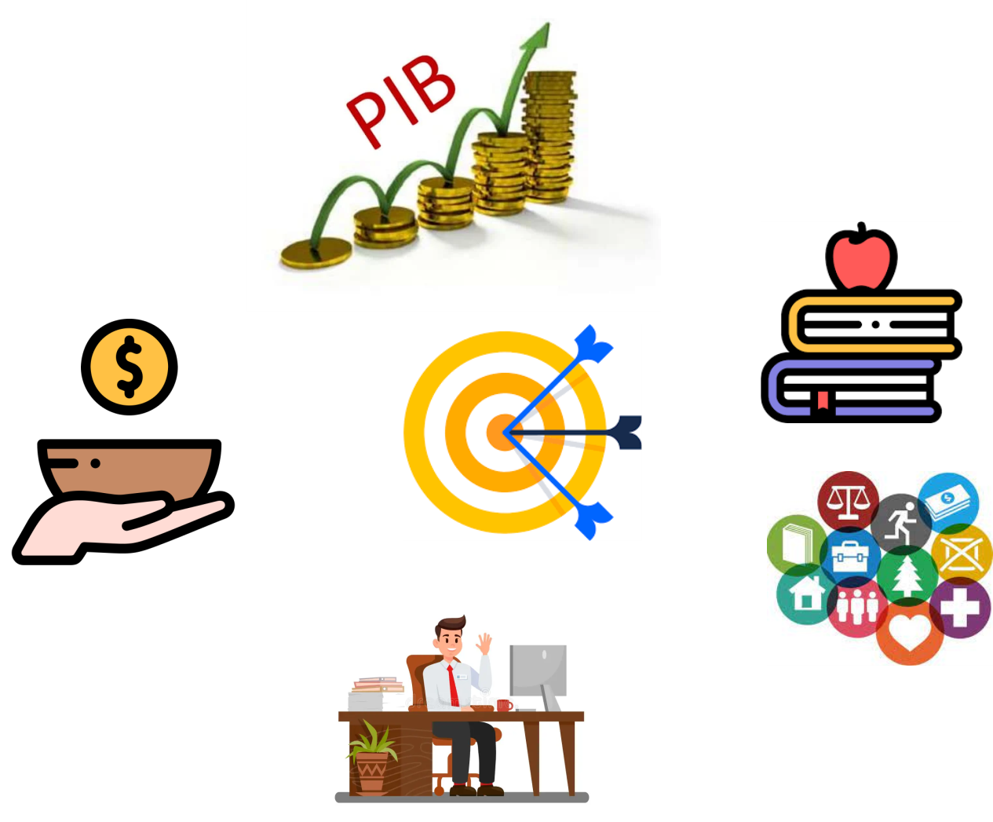
Objetivos

Slide 5
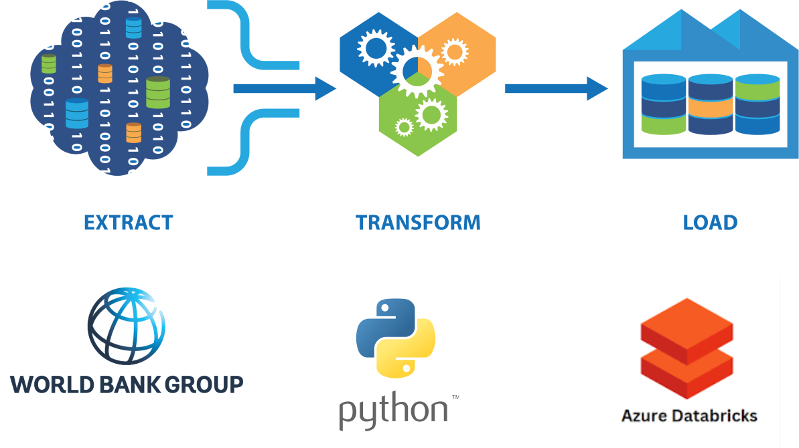
ETL

Slide 6
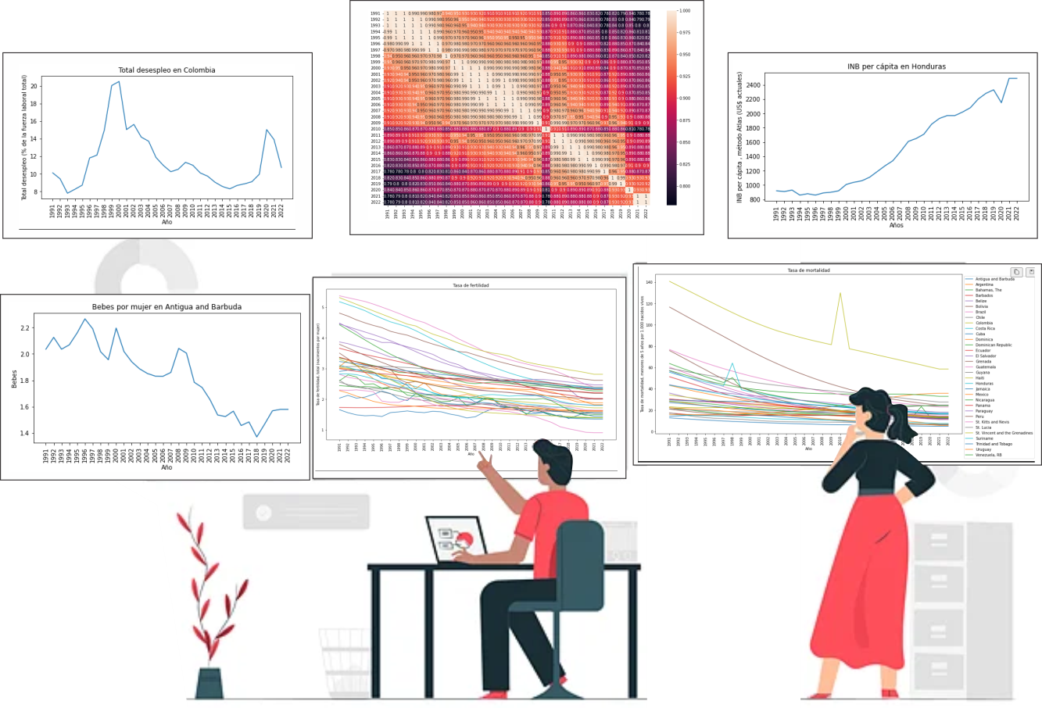
EDA

Slide 7
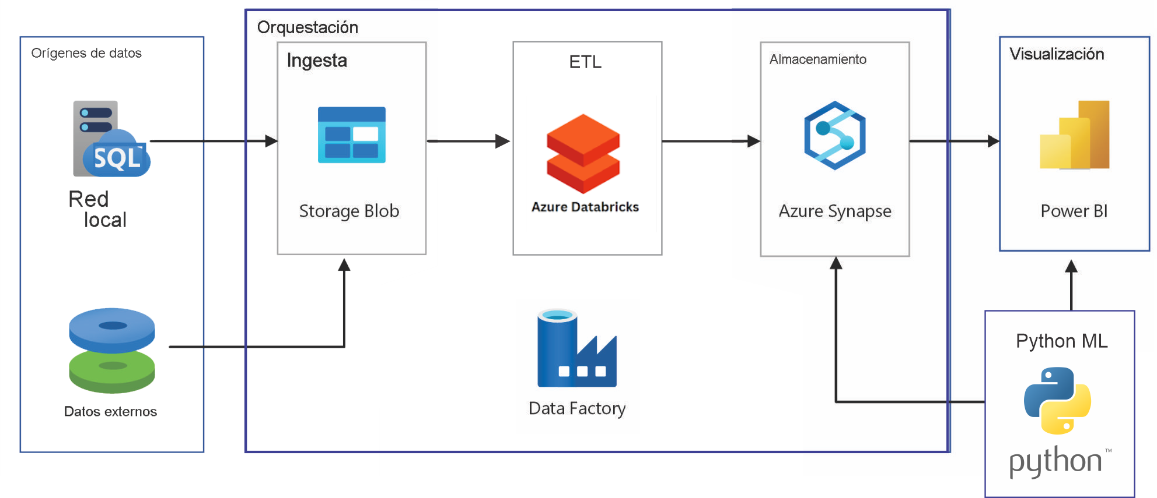
WORKFLOW DE TECNOLOGIAS

Slide 8
DOCUMENTACION
https://github.com/okka2021/Esperanza-de-vida--Proyecto-final.git

